Slide 1

Aalborgs Datalogiske Studenterlaug
Generalforsamling
29/11-2018

Slide 2
En studenterpolitisk forening, der afholder faglige og sociale arrangementer for studerende under Studienævn for SICT

Slide 3

Træffer beslutninger for foreningen og behandler ansøgninger
Bestyrelse
ADSL Event
Valg-Udvalg
Sociale arrangementer for at sikre et bedre studiemiljø og kommunikation på tværs af årgange
Kvalitetssikring af vores uddannelser og studiemiljø. Del- tagelse i relevante styrende organer på AAU
Studenterpolitik
Sociale arrangementer

Slide 4
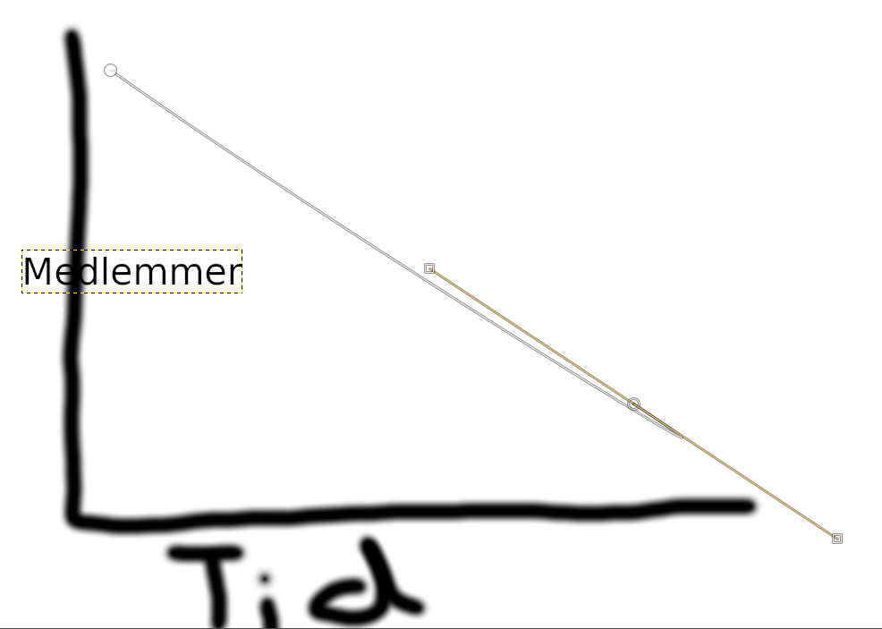

Slide 5
Dagsorden
Valg af ordstyrer og referent
Årsberetning samt godkendelse heraf
Regnskab, budget, samt godkendelse heraf
Vedtægtsændringer
Valg af formand
Valg af bestyrelsesmedlemmer
Valg af kritisk revisor
Eventuelt

Slide 6
2. Årsberetning
Politisk aktivitet
1 repræsentanter i Studienævnet
0 repræsentant i Institutrådet
0 repræsentant i Akademiskråd
Støtte givet til Fklubben og Rusperioderne
Manglende events i forhold til tidligere år

Slide 7
3a. Regnskabet
2018
2019
Indtægter
Overført fra 2017 | kr 70.903,78
Renteindtægter | kr 38,74
AAUVALG 18 | kr 8.434,00
01/01/2018 | kr 79.376,52
Indtægter
Overført fra 2018 | kr 51.168,52
Renteindtægter | ukendt
AAUVALG 18 | ukendt
29/11/2018 | kr 51.168,52
Realiserede Udgifter
Netbank abonnement | kr 100,00
1801 - Fklub Feaster | kr 5.005,00
1802 - Fklub Fhacking | kr 3.755,00
1803 - Azehosting | kr 533,00
1804 - Fklub Sportsdag | kr 6.255,00
1805 - adsl-aau.dk | kr 55,00
1806 - Kandidatfest | kr 6.505,00
1807 - Fyttetur | kr 6.000,00
Realiserede Udgifter
1900 - Netbank abonnement | kr 100,00
Projekterede Udgifter
Valgmidler | kr 1.350,00
Brætspil | ukendt
projekt risengrød | 3000
Azehosting | 533
Rest 2018 | kr 46.185,52

Slide 8
3b. Budget 2018-2019
Sociale aktiviteter
Spisearrangementer | 16000
Socialt komsammen | 25000
Faglige aktiviteter
Politiske aktiviteter | 0
Projektpulje | 0
Drift
Repræsentations | 660
Valgmidler | 1500
Mad til aktive | 300
 | Hovedkonti | Nøgle Budget 2018 | Afrundet Budget 2018
 | Indtægt fra AAU valg | 7500
 | Overført fra 2017 | 51.000
 | Budget Sociale aktiviteter | 45.000 | 45000
 | Budget Faglige aktiviteter | 0 | 0
 | Budget Drift | 2460 | 2500

Slide 9
4. Vedtægtsændringer
Ingen modtaget

Slide 10
5-7. Valg
Valg til formand
Valg til bestyrelsesmedlemmer
Valg til kritisk revisor

Slide 11
8. Eventuelt
8.1 - brætspil
Modtaget før GF
Triominos
Extra HINT
Nye kort
Raffelbægre
Rød HINT
Forslag modtaget ved GF

